Slide 1
РОЗБИВКА ЕКСПЛУАТАЦІЙНОЇ СІТКИ
Практична робота №1

Slide 2
Мета: Розглянути створення і розвиток зйомочних мереж на кар’єрі способом експлуатаційної сітки.
Завдання: Засвоїти теоретичний матеріал з побудови маркшейдерських зйомочних мереж способом експлуатаційної сітки. Виконати розрахунок експлуатаційної сітки згідно індивідуального завдання.

Slide 3
Відповідно до методичних вказівок обрахувати координати вихідних точок 1, 2, 3, 4, 5

Slide 4
Нанести точки 1, 2, 3, 4, 5 на креслення в масштабі 1:2000
М 1:2000 (1 мм на кресленні = 2 м в дійсності)

Slide 5
За вихідними даними відкласти дирекційний кут експлуатаційної сітки

Slide 6
Побудувати експлуатаційну сітку 500 х 500 м та розбити її на менші квадрати розміром 100 х 100 м
Розмістити сітку так, щоб одна із крайніх вершин менших квадратів (100 х 100 м) співпадала з т.1, а точки 2, 3, 4, 5 лежали в межах експлуатаційної сітки.

Slide 7
Позначити на експлуатаційній сітці, на вершинах менших квадратів (100 х 100 м), точки a, b, e, c
Точку a розмістити в межах полігону 1-2-3-4-5 таким чином, щоб вона лежала на одній лінії з т.1.
Точки b, e, c розмістити за межами полігону 1-2-3-4-5 на крайніх границях більшого квадрату (500 х 500 м) таким чином, щоб вони лежали на одній лінії з т.a.

Slide 8
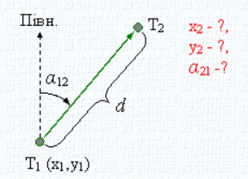
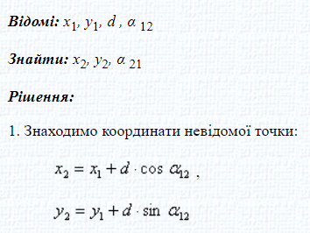
За допомогою прямої геодезичної задачі визначити координати точок a, b, e, c
Дирекційний кут визначається графічно

Slide 9
З’єднати точки b, e, c з точками полігону таким чином, щоб один трикутник включав дві вершини полігону

Slide 10
Визначити в трикутниках прилеглі кути до ліній полігону та відстань між точками полігону до точок b, e, c за допомогою оберненої геодезичної задачі

